Slide 1
Рідкі кристали та їх використання фізика 11 клас 23.05.2022р.

Slide 2
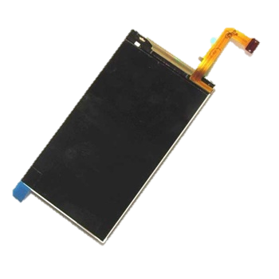
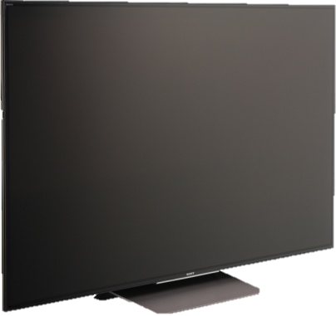
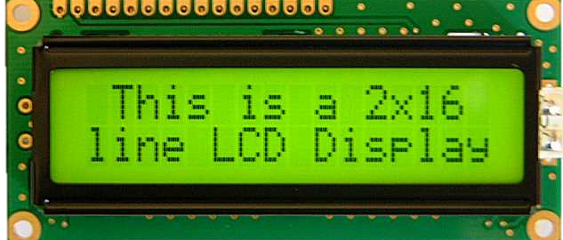
Вступ
У сучасному житті нас скрізь оточують технології, а з ними і рідкі кристали,
що є складовими частинами дисплеїв телевізорів, комп’ютерів, мобільних
телефонів або інших пристроїв.
Що ж являють собою ці рідкі кристали, чим вони
особливі і чому так поширені у техніці? Сьогодні ми розповімо вам.

Slide 3
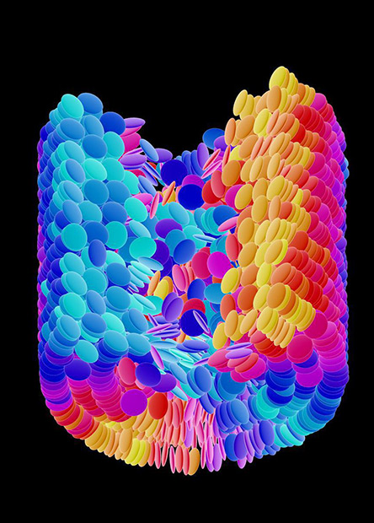
Що таке “рідкі кристали”?
Рідкі кристали (скорочено РК) – речовини (молекулярні кристали) з властивостями одночасно і рідин, і кристалів. Вони переважно складаються з тороподібних чи дископодібних молекул.
Сама назва «рідкий кристал» містить у собі парадокс, більше того, межує з абсурдом – адже в рідинах та газах немає строгого порядку частинок, натомість найголовніша їхня властивість – повна однаковість властивостей у всіх напрямках (ізотропія). Рідкий кристал – це своєрідна перехідна фаза речовини: вони текучі, як вода та утворюють краплі, але їхня структура залишається впорядкованою. Краплі рідких кристалів завжди строго визначеної форми.
Найбільш характерною властивістю РК є їхня здатність змінювати орієнтацію молекул під впливом електричних полів, що відкриває широкі можливості для застосування їх у промисловості.

Slide 4
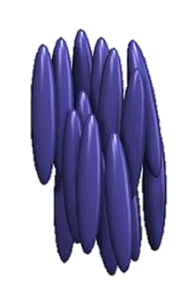
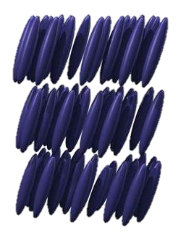
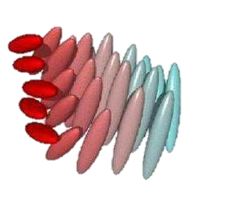
Що таке “рідкі кристали”?
Витягнута форма визначає взаємне розташування всередині речовини – вони розташовані пліч-о-пліч один до одного у певному порядку. Тому вони можуть рухатися лише вздовж своєї осі, повертатися під певним кутом, але при цьому не можуть змінити напрям свого розташування (на відміну від молекул рідини, які можуть рухатися у всіх напрямах). Така внутрішня будова рідких кристалів визначає їх властивості і застосування. Відомо декілька сотень видів рідких кристалів.
Смектичні
Нематичні
Холестеричні
Види РК
за способом розташування:

Slide 5
Що таке “рідкі кристали”?
Смектичні кристали – видовжені молекули, впорядковані в ряди, що ніби утворюють «поверхи». Так розміщені молекули, наприклад, у мильній бульбашці, де між строгими рядами внутрішньої та зовнішньої поверхні хаотично плавають у рідині молекули мила, а також у хлоропластів та оболонок нервових волокон живих організмів.
Нематичні кристали менш впорядковані. Їхні довгі осі орієнтовані у певному напрямку, немов булавки в коробочці. Таку структуру мають деякі смоли та важливі складові частини живого білку.
Холестеричну форму, як виявляється з назви, мають майже всі сполуки холестерину. Їхні молекули розташовані шарами, як-от у смектичних кристалів, але на відміну від смектичних вони не «стоять», а «лежать».

Slide 6
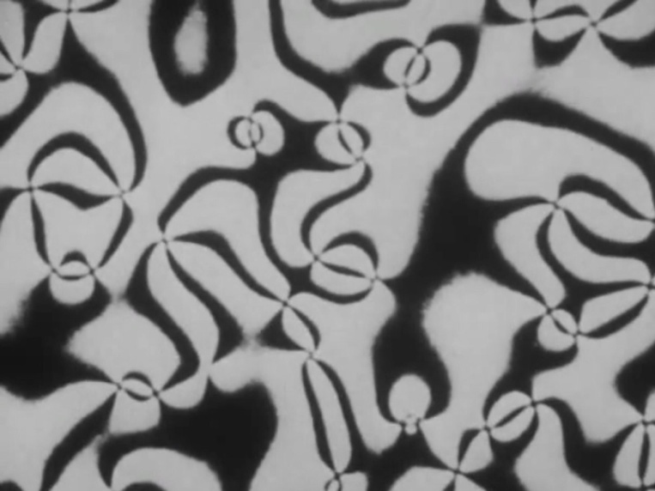
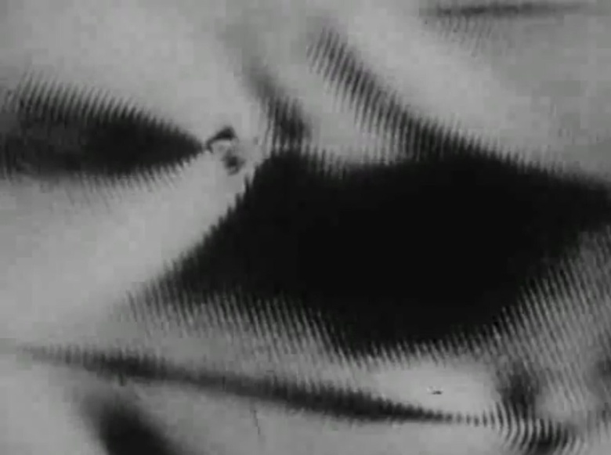
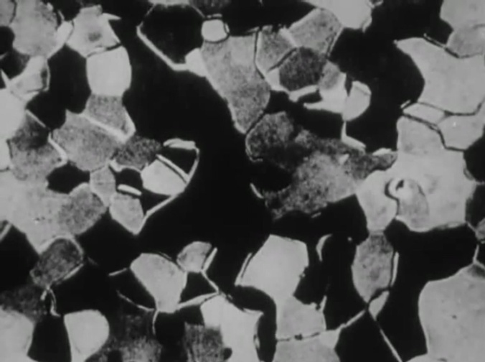
РК під мікроскопом
Нематичний
Холестеричний
Смектичний

Slide 7
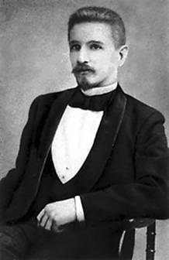
Історія відкриття РК
Рідкі кристали відкрив у 1888 р. австрійський ботанік Фрідріх Рейнітцер. Він звернув увагу, що у кристалів холестерилбензоата – речовини, синтезованої ним - було дві точки плавлення (1450°С і 1790°С) і, відповідно, два різних рідких стану - мутний і прозорий. Проте, вчені не звернули особливої ​​уваги на незвичайні властивості цих рідин. Довгий час фізики та хіміки не визнавали факт існування рідких кристалів, тому що їх існування руйнувало теорію про три стани речовини: твердого, рідкого і газоподібного.

Slide 8
Історія відкриття РК
У 1963 р. американець Дж. Фергюсон дослідив властивість рідких кристалів змінювати колір під впливом температури для виявлення невидимих ​​неозброєним оком теплових полів. Після того, як йому видали патент на винахід, інтерес до рідких кристалів раптово зріс.
У 1965 р. в США зібралася Перша міжнародна конференція, присвячена рідким кристалам. У 1968 р. американські вчені створили принципово нові індикатори для систем відображення інформації. Принцип їх дії заснований на тому, що молекули рідких кристалів, повертаючись в електричному полі, по-різному відображають і пропускають світло. Під впливом напруги, яке подавали на провідники, впаяні в екран, на ньому виникало зображення, що складається з мікроскопічних точок. І все ж тільки після 1973 р., коли група англійських хіміків під керівництвом Джорджа Грея синтезувала рідкі кристали з відносно дешевої і доступної сировини, ці речовини отримали широке поширення в різноманітних пристроях.

Slide 9
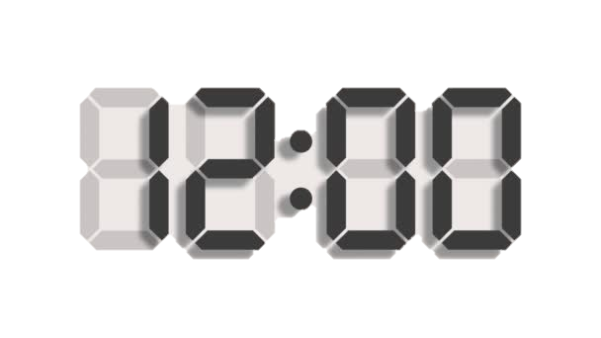
Застосування рідких кристалів
Рідкі кристали, як вже можна побачити з назви, використовують у сучасних рідкокристалічних дисплеях. Рідкокристалічний дисплей — електронний пристрій візуального відображення інформації.
Кожна з кольорових точок рідкокристалічного дисплея складається з кількох комірок (як правило, з трьох), попереду яких встановлюються світлові фільтри (найчастіше — червоний, синій і зелений). Тобто колір певної точки і її яскравість визначається інтенсивностями світіння комірок, з яких вона складається.
Керування кожною рідкокристалічною коміркою здійснюється з допомогою напруги, яку подає на комірку один з транзисторів.
Рідкокристалічні дисплеї мають низьке енергоспоживання, тому вони знайшли широке застосування, як в кишенькових пристроях (годинниках, мобільних телефонах, кишенькових комп'ютерах), так і в комп'ютерних моніторах, телевізорах тощо.

Slide 10
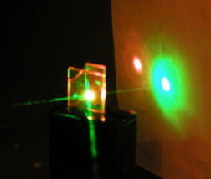
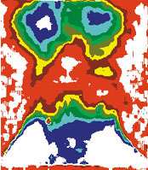
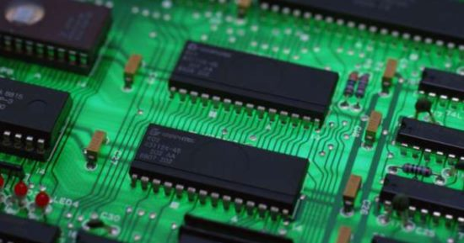
Застосування рідких кристалів
Ефективно використовуються рідкі кристали у медицині. Вони дуже чутливі до змін температури (десяті долі градуса) і при цьому змінюють своє забарвлення. Тому плівки рідких кристалів допомагають зафіксувати зміни температури. Рідкі кристали дозволяють одержати картину розподілу температур на тілі людини, а отже виявити запалення. Використовують рідкі кристали також у мікроелектроніці при виробництві інтегральних мікросхем, для проведення фотолітографії. Поступово починають використовувати і рідкокристалічні лазери. За допомогою рідких кристалів виявляють пари шкідливих хімічних сполук і небезпечне для здоров’я людини випромінювання.

Slide 11
Рідкі кристали – витончена краса

Slide 12
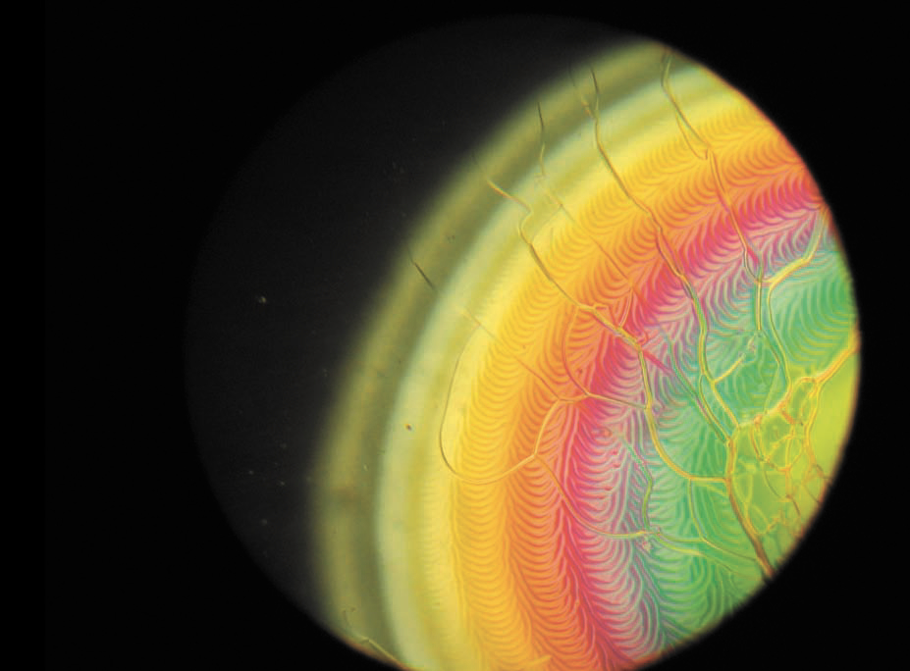

Slide 13
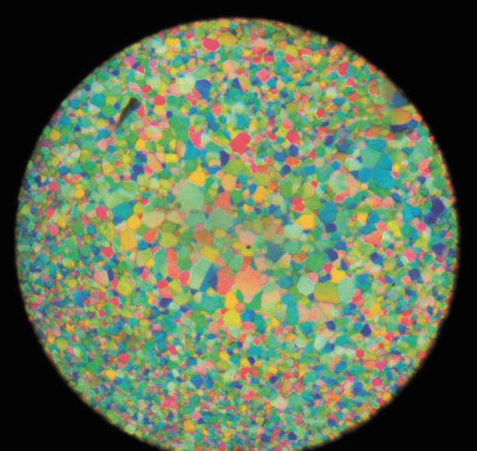

Slide 14
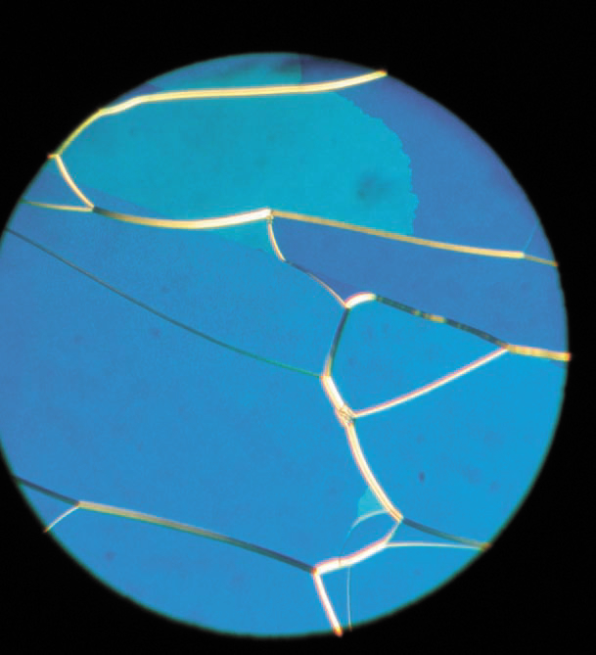

Slide 15
